Slide 1
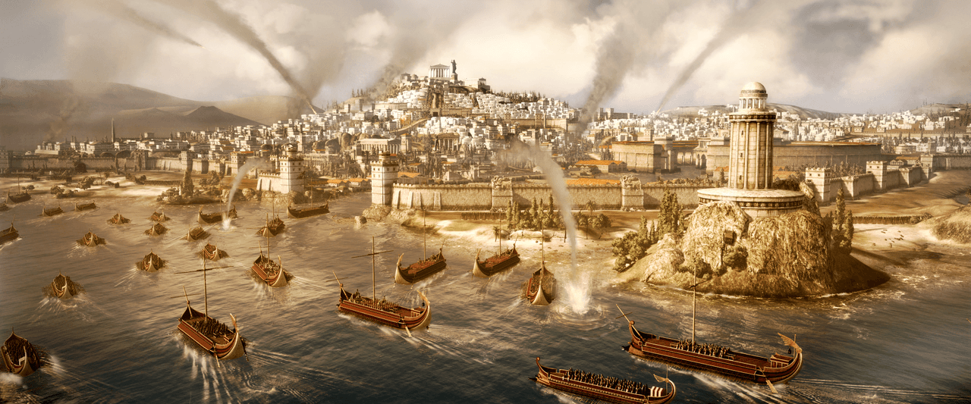
Legers & legioenen
Notes:
y

Slide 2
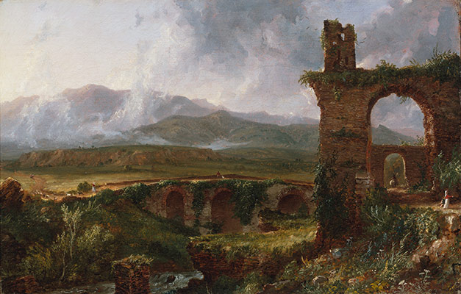
Inhoud
Forten
Uitrusting
Wapens/Belegering
Rangen
Limes
Onderzoeksvraag
Wistjedatjes
Bronnen
Vragen Tips&Tops
Notes:
Bas

Slide 3
Forten
Een romeins fort in de romeinse tijd.
Is het hoofdkwartier, Hier zijn kantoortjes en een heiligdom met de standaarden en vaandels van de soldaten. Ook staat er een groot huis voor de bevelhebber van het kamp
Hier was een ziekenboeg/huis. Hier werden de gewonden soldaten opgevangen.
Is een stal voor de paarden van de Cavaleries. Waar ze konden uitrusten voor het volgende gevecht.
Is een graanschuur, waar het eten ligt.
Als het fort aan een rivier ligt, zoals de Rijn in Nederland, is er ook een klein haventje.
Moeilijke woorden
vaandels
Cavaleries
Notes:
ruben

Slide 4
Uitrustingen
Soldaat | Centurio | Ruiter
Helm | Pluim | Schild
Schild | Zwaard | Paard
Sjaal | Dolk | Lans
Platenharnas | Werpspeer | Zwaard
Zwaard | Maliënkolder | Pluim
Lans | Schild | Harnas
Sandalen | Harnas
Notes:
luca

Slide 5
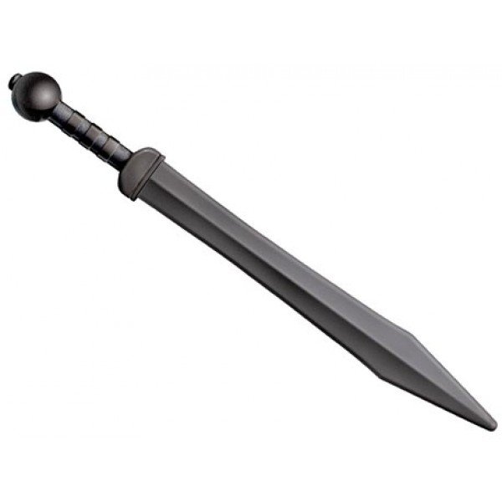
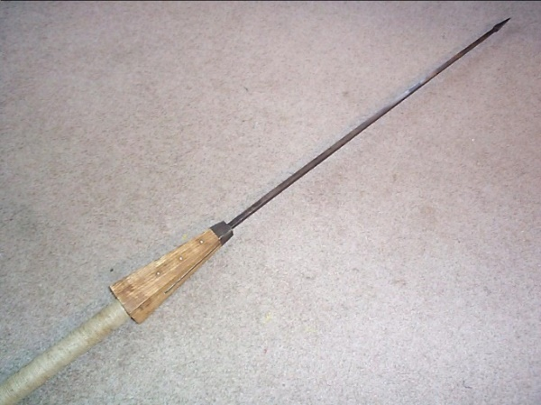
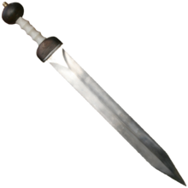
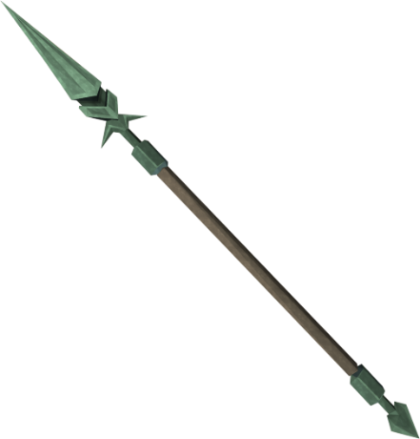
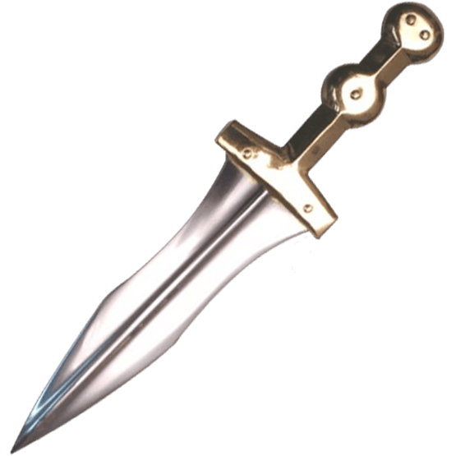
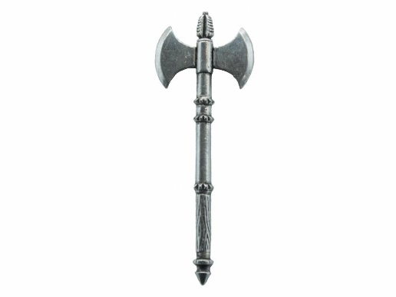
Wapens
Pillum
Gladius
oefenzwaard
hasta
Pugio
Dubbele bijl
Niet standaard
Hasta
Notes:
bas

Slide 6
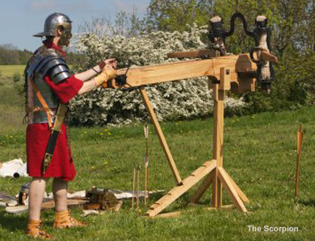
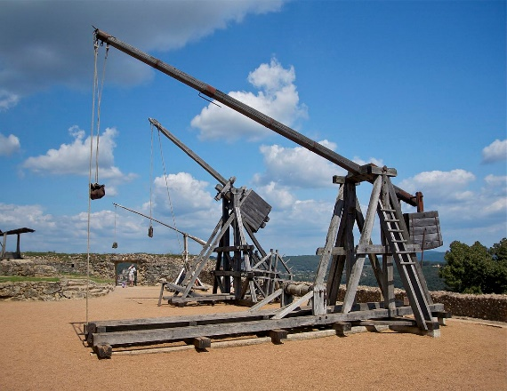
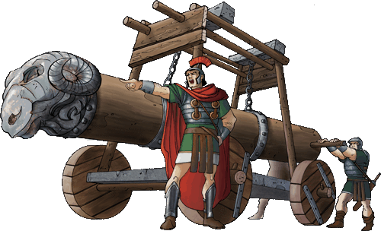
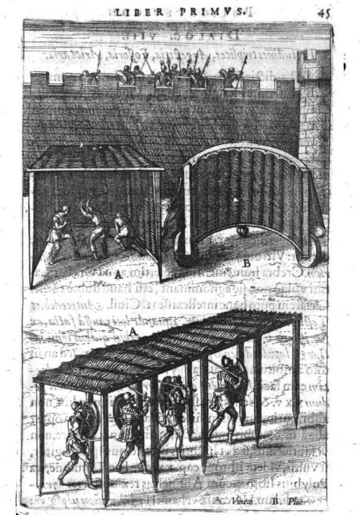
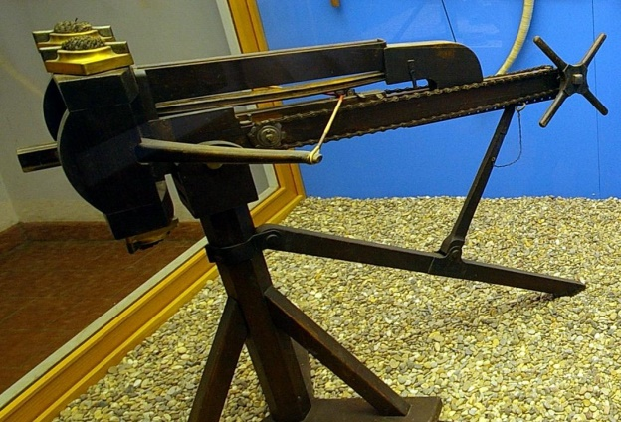
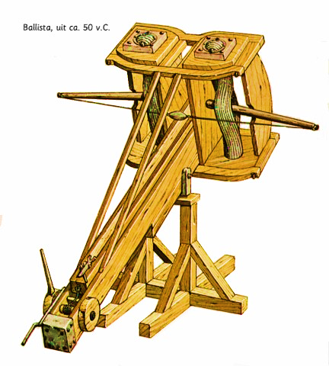
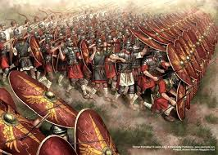
Belegering
ballista
katapult
stormram
polybolos
scorpion
formaties
Vineae en Pleutus
Notes:
ruben

Slide 7
Rangen
1. Imaginifer : Dragers
2. Cornificer : Hoornblazer
3. Signifer : Dierenhouder
4. Decurio : Bevelgever 10 Cavalerie
5. Tesserarius : wachtcommadant
6. Optio : Sergeant
7. Aquilifer : adelaardrager
8. Praefectus Castrorum : Kolonel
9. Tribinius laticlavias : Brigade generaal
10. Legatus Legionis : Generaal/Majoor/maarschalk
Notes:
luca

Slide 8
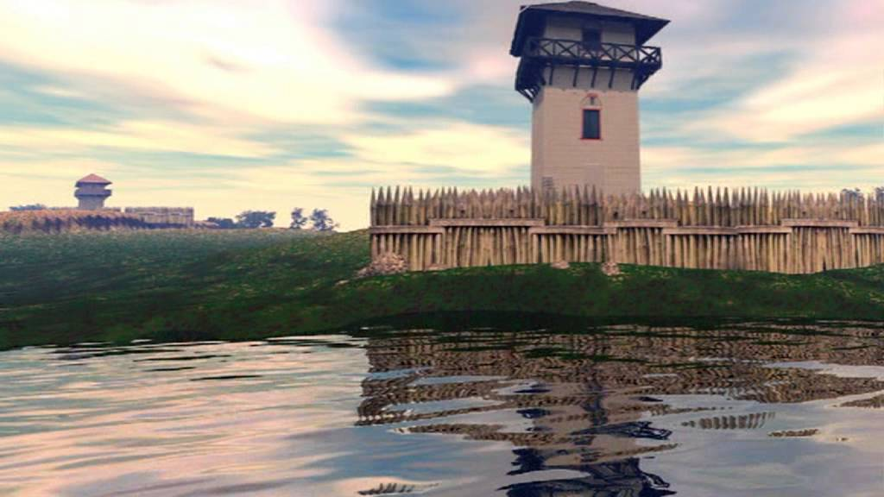
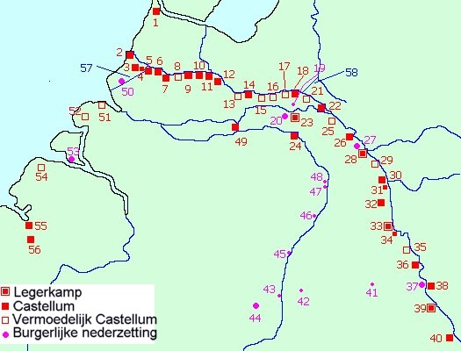
Limes
Hoog gebied
langs de rijn
wachttorens
Die via Utrecht en Alphen aan den Rijn
naar Katwijk stroomde
Betekent in het latijns grens
Notes:
bas

Slide 9
Onderzoeksvraag
Hoe is het leven van een romeins soldaat buiten het slagveld?
Begin zwaar
Opleiding
Fort
Zelf zorgen
Opletten
Wapens maken
Bouwen
Families
Hoeren
https://schooltv.nl/video/het-klokhuis-canon-de-romeinse-limes/#q=romeinen
2:07 t/m 3:30
Notes:
ruben

Slide 10
wistjedatjes
De meeste plaatsen die in de Romeinse tijd in Nederland ontstonden, zijn ontstaan doordat er mensen in de buurt van de kampen en forten gingen wonen.
De forten aan de grens bevatten meestal ongeveer 500 soldaten.
Een groot legioenskamp of castra kon wel 6000 soldaten bevatten!
In Nederland kun je ook forten vinden
Als Romeinse soldaat kon je ook voor een tijdje naar een wachttoren gestuurd worden.
Notes:
Ruben

Slide 11
Bronnen
http://romeinen.info/jeugd/het-leven-in-het-fort/
http://romeinen.kseinformatica.nl/
https://isgeschiedenis.nl/
https://schooltv.nl/video/het-klokhuis-canon-de-romeinse-limes/#q=limes
Https://nl.wikipedia.org/wiki/vinea_(belegeringswerktuig)
https://www,youtube.com/watch?v=CQe3Wwk-qeQ
Notes:
luca

Slide 12
Vragen, tips en tops
Notes:
.

